Slide 1



Modelos Lineales Generalizados (GLM): Guía Completa
Los Modelos Lineales Generalizados (GLM) son una extensión flexible de la regresión lineal que permite trabajar con variables de respuesta que siguen diferentes distribuciones. Esta presentación explora los principales tipos de GLM, sus características distintivas y aplicaciones prácticas.
Analizaremos desde el clásico modelo Gaussiano hasta opciones más especializadas como Gamma, Huber, Poisson, Tweedie y modelos de dos etapas, destacando cuándo utilizar cada uno según las características de nuestros datos.
por Manoel Fernando Gadi

Slide 2
El Modelo Lineal Generalizado (GLM) es una extensión de los modelos de regresión lineal que permite manejar diferentes tipos de variables de respuesta más allá de la normalidad. La clave de su flexibilidad radica en estos tres elementos fundamentales que mencionaste:
Distribución de la variable de respuesta: Se selecciona una distribución dentro de la familia exponencial (como la normal, binomial, Poisson, etc.), lo que permite modelar distintos tipos de datos.
Predictor lineal: Se define como η=Xβ\eta = X\beta, lo que implica una combinación lineal de los predictores.
Función de enlace (o del error o ajuste conocida como goodness of fit): Establece la relación entre el predictor lineal y la media esperada de la variable de respuesta, E(Y∣X)=μ=g−1(η)E(Y | X) = \mu = g^{-1}(\eta), lo que permite adaptar el modelo a distribuciones no normales.

Slide 3



Dependence Techniques
Multiple regression
Discriminant analysis
Logistic regression
Analyze the relationship between a single metric dependent (criterion) variable and several metric (& nonmetric) independent (predictor) variables.
Appropriate technique when the dependent variable is categorical (nominal or nonmetric) and the independent variables are metric. The single dependent variable can have two, three or more categories.
A specialized form of regression that is designed to predict & explain a binary (two-group) categorical variable rather than a metric dependent measure as a function of several metric (& nonmetric) independent variables.

Slide 4
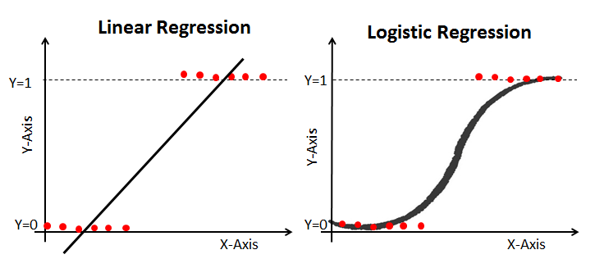

Slide 5
º
SSE = Sum of (Y - Y_hat)^2
Suma de los errores cuatraticos
GLM = Distribuición Lineal & SSE

Slide 6
º
SSE = Sum of (Y - Y_hat)^2
Suma de los errores cuatraticos
Se elige verde porque el error es menor.
GLM = Distribuición Lineal & SSE

Slide 7
Logistic Regression: Comparison to Multiple Regression
Objectives | Design | Assumptions | Model | Interpretation | Validation
Correspondence of Primary Elements of Model Fit
Multiple Regression | Logistic Regression
Total Sum of Squares | –2LL of base model
Error Sum of Squares | –2LL of proposed model
Regression Sum of Squares | Difference of –2LL for base & proposed model
F test of model Fit | Chi-square test of –2LL difference
Coefficient of determination (R²) | Pseudo R² measures

Slide 8
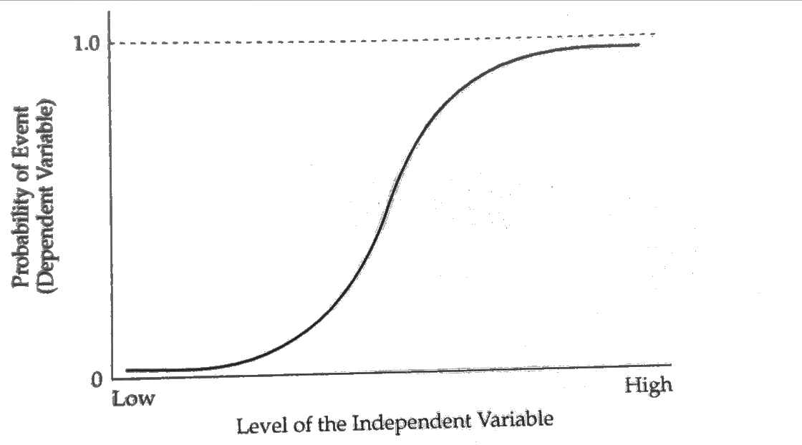
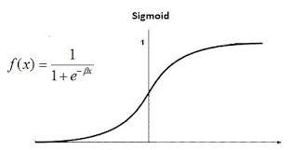
Logistic Regression: Transforming the dependent Variable
GLM = Distribuición Sigmoid & -2LL
Objectives | Design | Assumptions | Model | Interpretation | Validation
The logistic model uses the specific form of the Logistic curve:
Logistic curve: S-shaped curve formed by the logit transformation to represent the probability of an event. The S-shaped form is non-linear, because the probability of an event must approach 0 and 1, but never falls outside these limits.
asymptotic
midrange is linear
asymptotic

Slide 9
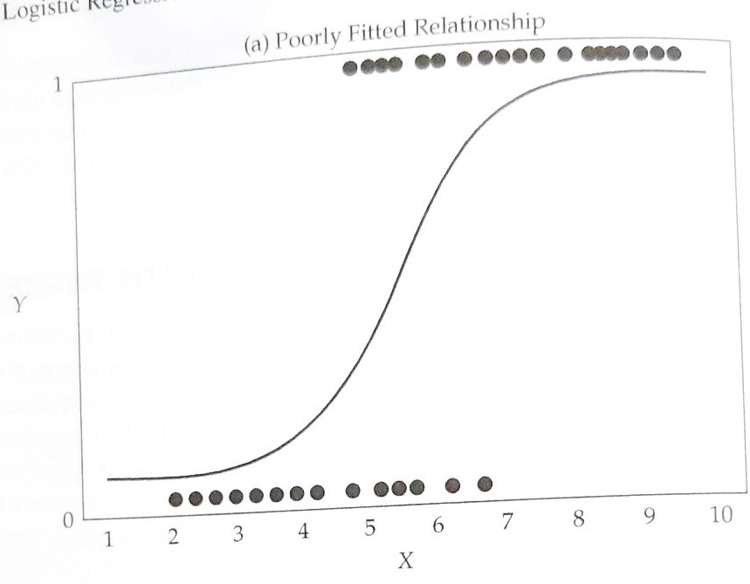
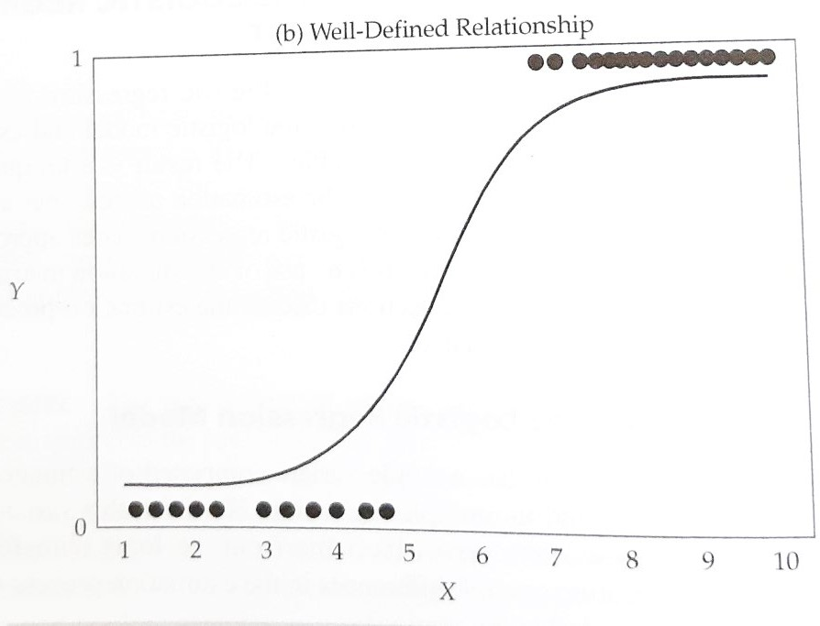
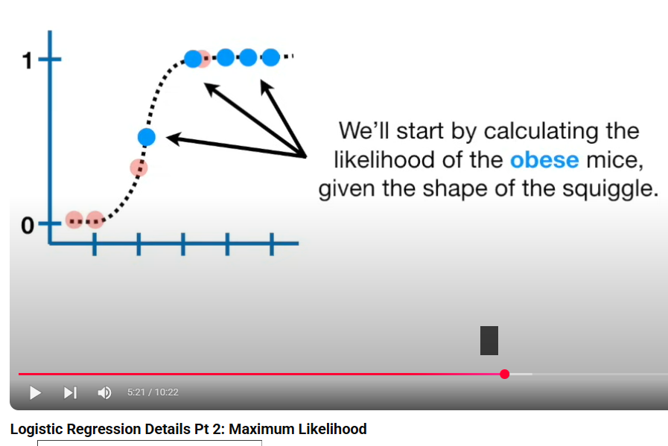
Logistic Regression: Transforming the dependent Variable
Objectives | Design | Assumptions | Model | Interpretation | Validation
To estimate a logistic regression model, the curve of predicted values is fitted to the actual data.
Consider the following example of whether an event happened or not.
https://www.youtube.com/watch?app=desktop&v=BfKanl1aSG0&t=320s

Slide 10
Logistic Regression: Comparison to Multiple Regression
Objectives | Design | Assumptions | Model | Interpretation | Validation
Correspondence of Primary Elements of Model Fit
Multiple Regression | Logistic Regression
Total Sum of Squares | –2LL of base model
Error Sum of Squares | –2LL of proposed model
Regression Sum of Squares | Difference of –2LL for base & proposed model
F test of model Fit | Chi-square test of –2LL difference
Coefficient of determination (R²) | Pseudo R² measures

Slide 11
Modelo Gaussiano (OLS)
Características
Aplicaciones
Limitaciones
El modelo Gaussiano asume que la variable de respuesta sigue una distribución normal y utiliza la función de enlace de identidad. Es la base de la regresión por Mínimos Cuadrados Ordinarios (OLS) y busca minimizar la suma de los errores al cuadrado.
Ideal para predecir valores numéricos continuos y simétricos como precios de viviendas, peso, ingresos o puntuaciones de exámenes. Su principal ventaja es la facilidad de interpretación y la rapidez de cálculo.
Es sensible a valores atípicos y a violaciones de supuestos, especialmente la no normalidad y la heterocedasticidad. Puede simplificar demasiado problemas reales donde los datos no son continuos o existen efectos de interacción.
La regresión lineal gaussiana minimiza la verosimilitud negativa (negative log-likelihood) de los datos observados, lo que, si el supuesto de error seguir una distribución gaussiana (normal), es matemáticamente equivalente a minimizar la suma de los residuos cuadrados (errores).

Slide 12
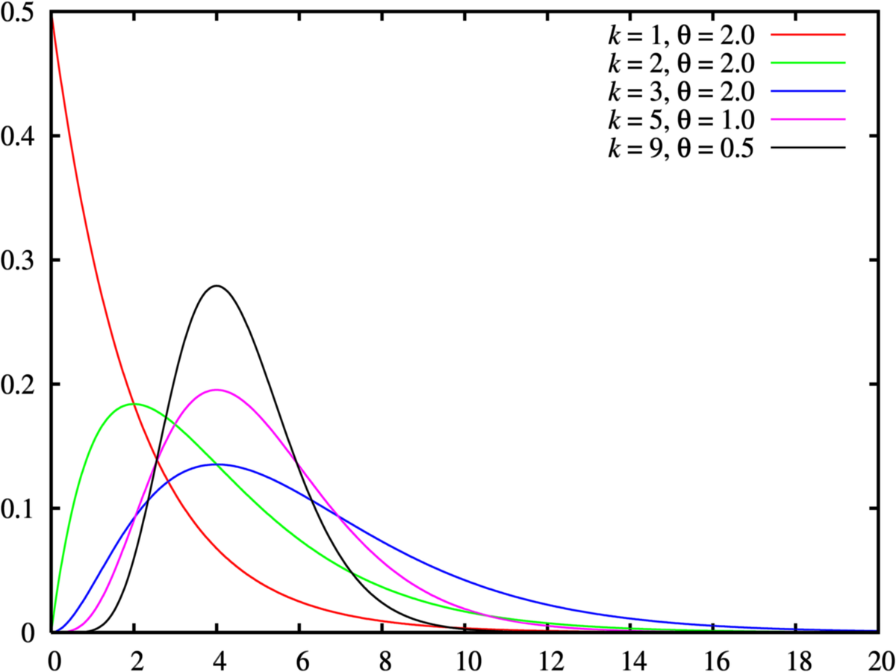



Modelo Gamma
Distribución
Casos de Uso
Se define para números positivos y tiende a ser asimétrica a la derecha y heterocedástica. La media se vincula a los predictores utilizando variables logarítmicas e inversas.
Perfecto para modelar reclamaciones de seguros, montos de transacciones y eventos de tiempo, donde los valores no pueden ser negativos y presentan asimetría positiva.
Limitaciones
La variable de respuesta debe ser estrictamente positiva, no puede manejar valores de 0. Es sensible a valores atípicos debido a la asimetría y presenta dificultad para interpretar los gráficos de residuos.

Slide 13

The gamma distribution for various parameters
https://brilliant.org/wiki/gamma-distribution/
Greater K moves to the right
Greater Theta taller distribution

Slide 14
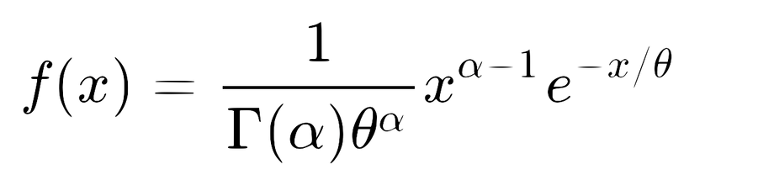
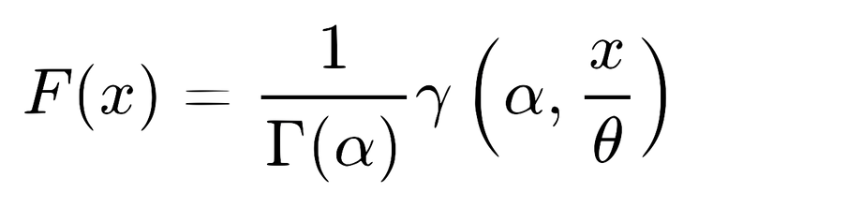
Core Principles: The distribution is defined for positive numbers and tends to be right- skewed and heteroscedastic. The mean is linked to predictors by using log and inverse variables. Has a shape parameter (α) and a scale parameter (θ).
PDF: CDF:
Minimización de la devianza (Deviance): los GLM suelen reportar una medida llamada devianza. La devianza es una medida de qué tan bien el modelo ajusta los datos, y es un análogo a la suma de cuadrados de los residuos en la regresión lineal. De hecho, la devianza se define como:
D=−2×(log-verosimilitud del modelo ajustado−log-verosimilitud del modelo saturado)
Un modelo saturado es aquel que tiene tantos parámetros como observaciones (puntos de datos). Esto le permite "memorizar" cada punto de dato individualmente, de modo que la predicción del modelo para cada observación es exactamente igual al valor real observado.

Slide 15
Nombre de la Distribución / Modelo | Función de Enlace (Link Function) | Caso de Uso Típico | Explicación Breve
OLS (Regresión Lineal Ordinaria) | Identidad (g(μ)=μ) | Variables de respuesta continuas, sin restricciones de rango, con errores normalmente distribuidos y varianza constante. | Es el modelo lineal más básico. Asume que la media de la respuesta es una función lineal de los predictores. Los errores se asumen normales y homocedásticos. Se minimiza la suma de los cuadrados de los residuos.
Gaussian (Gaussiana) | Identidad (g(μ)=μ) | Similar a OLS, pero dentro del marco GLM. Variables de respuesta continuas que pueden tomar cualquier valor real, con una distribución aproximadamente normal. | Es la distribución de la familia exponencial subyacente para OLS. Permite la modelación de respuestas continuas, pero la varianza se asume constante.
Gamma | Recíproca (Canónica) (g(μ)=1/μ); Logarítmica (g(μ)=log(μ)) | Variables de respuesta continuas y positivas (ej. montos de reclamaciones de seguros, tiempo de espera, ingresos), donde la varianza aumenta con el cuadrado de la media. | Utilizada para modelar datos asimétricos con cola derecha, estrictamente positivos. La función de enlace logarítmica es común para asegurar que la media predicha sea siempre positiva. La recíproca es la canónica.

Slide 16
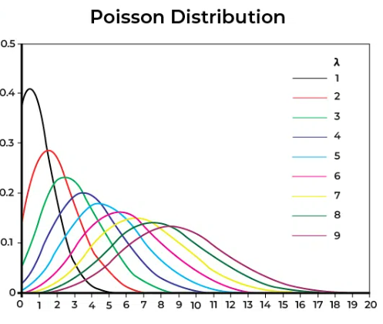
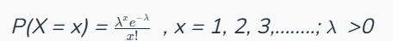
Modelo Poisson
Características
Aplicaciones
Limitaciones
Modela la probabilidad de un número (discreto) dado de eventos que ocurren en un intervalo fijo. Asume que los eventos ocurren de forma independiente y que la media y la varianza de la distribución son iguales (λ). Generalmente presenta una distribución asimétrica y no normal.
Ideal para predecir el número de ocurrencias de un evento cuando el objetivo es un recuento no negativo. Ejemplos típicos incluyen el número de accidentes de tráfico en un lugar o el número de llamadas a un servicio de ayuda.
Asume que la media es igual a la varianza, pero los datos reales a menudo muestran sobredispersión. Solo es adecuado para variables objetivo basadas en recuentos y asume independencia de eventos, lo que frecuentemente se viola en la práctica.

Slide 17
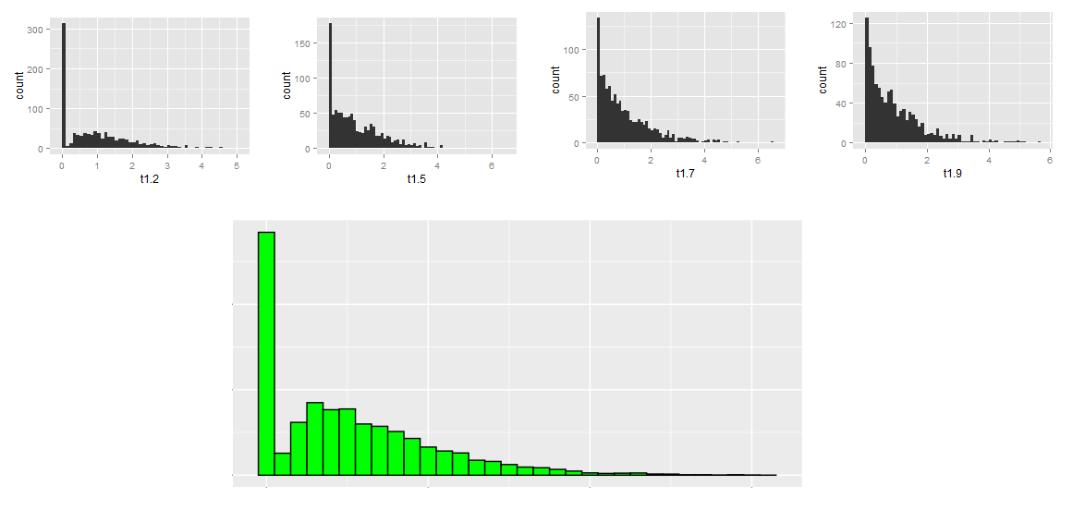








Modelo Tweedie
Distribución
Aplicaciones
Distribución compuesta Poisson-Gamma con parámetro de potencia p
Datos de lluvia, reclamaciones de seguros, costos médicos
Desafío
Ventaja
Estimación del parámetro p computacionalmente intensiva
Maneja datos continuos con muchos ceros
El modelo Tweedie es especialmente útil para variables semicontinuas que combinan un gran número de valores cero con valores positivos continuos y asimétricos. Evita la necesidad de crear dos modelos separados para datos inflados en cero, siendo más interpretable y computacionalmente eficiente.

Slide 18
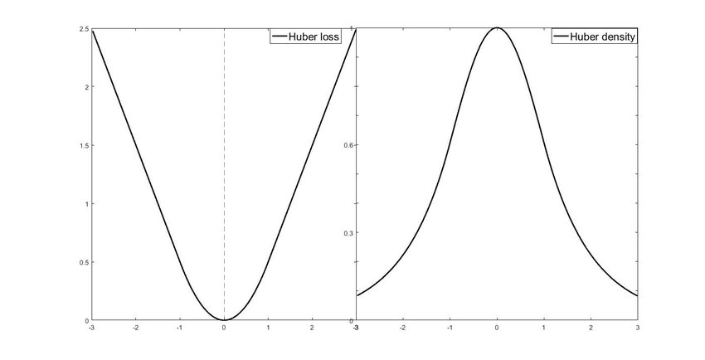






Modelo Huber
Robustez
Resistente a valores atípicos
Equilibrio
Combina MSE y MAE
Gradiente Suave
Facilita la optimización
El modelo Huber utiliza una función de pérdida robusta que equilibra entre el Error Cuadrático Medio (MSE), preciso para residuos pequeños, y el Error Absoluto Medio (MAE), robusto para residuos grandes. Es ideal cuando los datos pueden incluir valores atípicos (outliers).
Se aplica en problemas de regresión con ruido como predicción de precios de viviendas o lecturas de sensores. Su principal fortaleza es la mejora de la robustez y generalización, especialmente cuando los datos contienen errores de medición o entradas ruidosas.

Slide 19
Poisson | Logarítmica (Canónica) (g(μ)=log(μ)) | Conteo de eventos (ej. número de accidentes, número de llamadas a un call center, número de visitas a una web), donde la respuesta son números enteros no negativos. | Apropiada para datos de conteo. Asume que la varianza es igual a la media (equidispersión). A menudo requiere ajustes (cuasi-Poisson) si hay sobredispersión (varianza > media).
Tweedie | Logarítmica (g(μ)=log(μ)); Identidad (g(μ)=μ); Potencia (g(μ)=μp) | Datos con una masa puntual en cero y una distribución continua y positiva para valores mayores que cero (ej. reclamaciones de seguros donde muchos son cero y otros son montos positivos), datos con varianza que es una función de potencia de la media. | Es una familia de distribuciones que incluye Poisson (p=1), Gamma (p=2) y Gaussiana (p=0) como casos especiales. Es muy útil para modelar datos de seguros o datos financieros con una alta proporción de ceros. El parámetro 'p' determina la relación varianza-media.
Huber (Regresión Robusta) | N/A (No es una distribución, es una función de pérdida/método de estimación) | Cuando los datos contienen valores atípicos (outliers) y se desea una estimación más robusta que OLS. | No es una distribución de la familia exponencial ni un GLM en el sentido estricto. Es un método de estimación que minimiza una función de pérdida que es cuadrática para errores pequeños (como OLS) y lineal para errores grandes, haciéndola menos sensible a los outliers que los mínimos cuadrados.

Slide 20




Modelo de Dos Etapas (Binomial + Gaussian)
Primera Etapa: Binomial
Modelo logístico que predice la probabilidad de obtener un valor no nulo (P(Y>0)). Determina si habrá algún evento o gasto.
Segunda Etapa: Gaussiano
Modelo normal que predice el valor esperado dado que es positivo (E(Y|Y>0)). Estima la magnitud del evento o gasto.
Combinación
Las predicciones de ambas etapas se combinan para obtener un valor esperado general, considerando tanto la probabilidad como la magnitud.
Este enfoque es ideal para datos semicontinuos como costos de atención médica, donde muchos sujetos gastan 0 y otros gastan cantidades positivas. Permite que diferentes predictores tengan efectos distintos en la probabilidad y en el nivel del resultado.

Slide 21
Two-Stage (Binomial + Gaussian/Gamma/etc.) | Variable según la primera y segunda etapa | Modelado de eventos en dos fases, como decisiones de compra y el monto gastado, o la ocurrencia de un evento (fase 1) y su magnitud (fase 2). | No es un único GLM, sino una estrategia de modelado que combina dos GLM (o cualquier otro modelo) en secuencia.
 | Etapa 1: Binomial (prob. de ocurrencia) | Cuando hay una decisión binaria (ej. ¿ocurre o no ocurre el evento?) | Utiliza un GLM con distribución Binomial (típicamente con enlace logit) para modelar la probabilidad de que la respuesta sea distinta de cero (o que ocurra el evento).
 | Etapa 2: Gaussian/Gamma/etc. (magnitud del evento si ocurre) | Si el evento ocurre, ¿cuál es su valor o magnitud? (ej. monto de la compra) | Utiliza un GLM (con distribución Gaussian, Gamma, etc., según la naturaleza de la magnitud) y solo modela las observaciones donde el evento ocurrió.

Slide 22
Comparación de Fortalezas
Modelo
Principal Fortaleza
OLS / Gaussiano
Fácil interpretación y cálculo rápido
Gamma
Manejo de datos asimétricos y heterocedasticidad
Huber
Robustez ante valores atípicos (outliers) con gradiente suave
Poisson
Ideal para modelar resultados basados en recuentos
Tweedie
Combina propiedades discretas y continuas para datos con ceros
Dos Etapas (Binomial + Gaussian)
Flexibilidad para modelar probabilidad y magnitud por separado

Slide 23

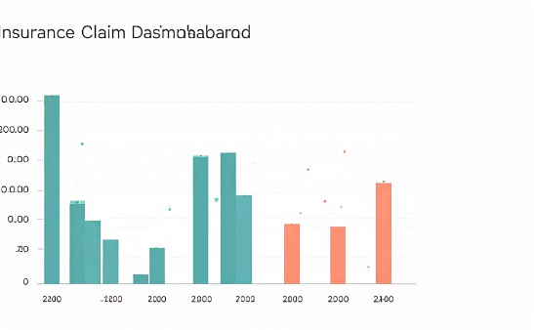

Casos de Uso Prácticos
Precios de Viviendas
Reclamaciones de Seguros
Accidentes de Tráfico
El modelo Gaussiano es ideal para predecir precios de viviendas cuando los datos siguen una distribución aproximadamente normal. Sin embargo, el modelo Huber puede ser más apropiado cuando existen valores atípicos en el mercado inmobiliario.
Para modelar reclamaciones de seguros, donde muchos clientes no presentan reclamaciones (ceros) y otros presentan montos variables, los modelos Tweedie o de Dos Etapas son los más adecuados, capturando tanto la frecuencia como la severidad.
El modelo Poisson es perfecto para predecir el número de accidentes en una intersección, aunque si existe sobredispersión (varianza mayor que la media), podría ser necesario considerar alternativas como la Binomial Negativa.

Slide 24



Consideraciones Finales
Análisis de datos
Examinar la distribución y características de la variable objetivo
Selección del modelo
Elegir el GLM adecuado según la naturaleza de los datos
Validación
Verificar supuestos y evaluar el rendimiento del modelo
La elección del modelo GLM adecuado depende fundamentalmente de la naturaleza de nuestra variable objetivo. Es esencial analizar si los datos son continuos, discretos o mixtos, si presentan asimetría, valores atípicos o inflación de ceros.
Recordemos que todos los modelos tienen limitaciones. El modelo Gaussiano puede ser demasiado simplista, el Gamma no maneja ceros, el Poisson asume igualdad entre media y varianza, y los modelos más complejos como Tweedie pueden ser computacionalmente intensivos. La validación rigurosa es siempre necesaria.

